Slide 1
C9500 Užitá chemie
4. lekce
Kosmetické přípravky, léčiva
Mgr. Ing. Radka Kopecká, Ph.D.
175344@mail.muni.cz

Slide 2
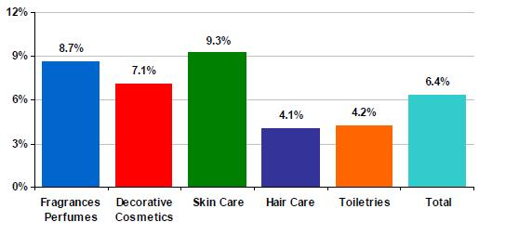
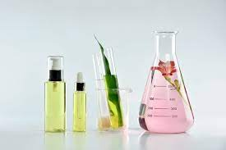
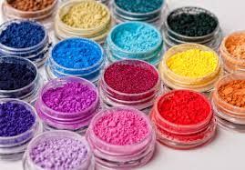
Kosmetika
Kosmetika (z řečtiny. Κοςμητική - „mít pravomoc dát do pořádku“ nebo „mít zkušenosti se zdobením“).
Kosmetologie
Kosmetologie je věda zabývající se biologií kůže, výzkumem a přípravou kosmetických přípravků, ověřováním jejich vlastností a způsobu použití, výzkumem.
Kosmetika
Kosmetika je praktická činnost využívající poznatků kosmetologie, zahrnuje péči o tělo (kůže, vlasy, nehty) bez léčebných účinků, zahrnuje úpravu zevního vzhledu, odstraňuje/ zakrývá některé tělesné nedostatky.
Kosmetickým přípravkem je jakákoli látka nebo směs určená pro styk s vnějšími částmi lidského těla (pokožkou, vlasovým systémem, nehty, rty, vnějšími pohlavními orgány) nebo se zuby a sliznicemi ústní dutiny, výhradně nebo převážně za účelem jejich čištění, parfemace, změn jejich vzhledu, jejich ochrany, jejich udržování v dobrém stavu nebo úpravy tělesných pachů.
Nařízení Evropského parlamentu a Rady (ES) č. 1223/2009 o kosmetických přípravcích, REACH

Slide 3
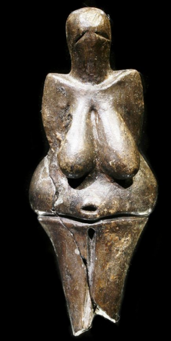
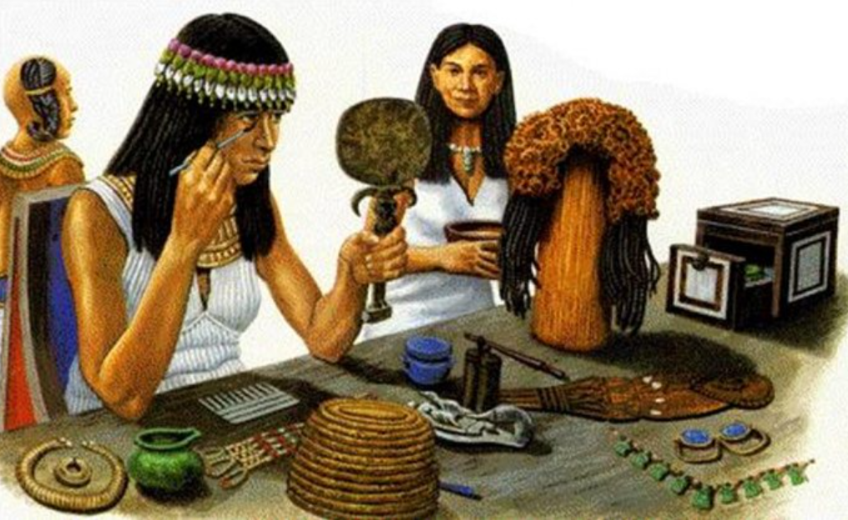
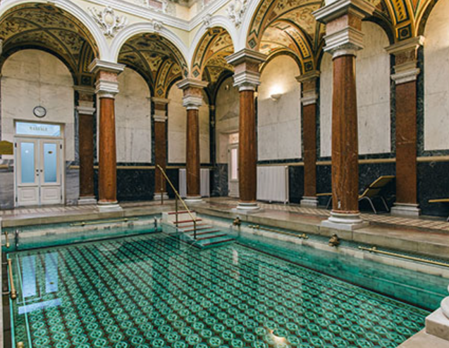
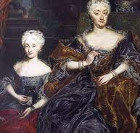
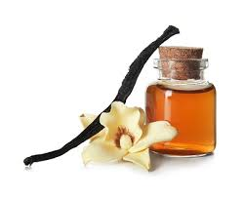
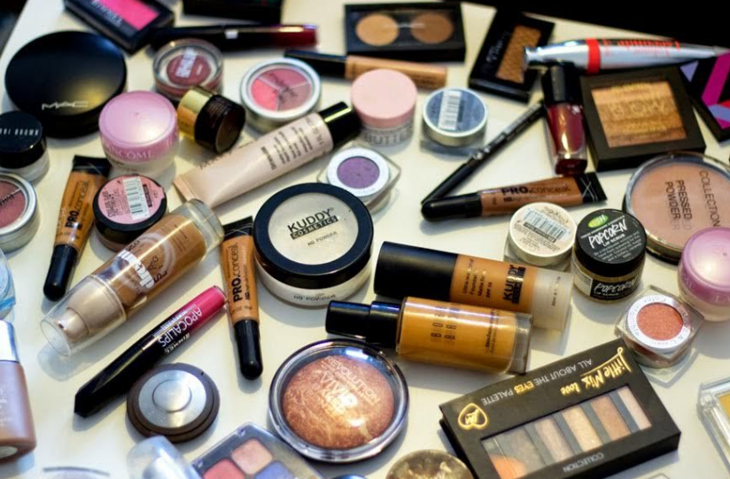
Historie kosmetiky
Řecká lékařka jako první napsala knihu věnovanou kosmetice a kráse těla s názvem Kozmetikon.
I další prvenství patří Řekům. Řečtí muži jako první zavedli holení.
Starořímský lékař Galén rozdělil kosmetiku do dvou směrů.
První směr se zabýval všestranným pěstováním krásy a zkrášlováním těla.
Úloha druhého směru spočívala v zakrývání nedostatků.
Toto dělení kosmetiky se používá dodnes.
Největší rozmach kosmetiky zažíval svět v 20. století.
Příčinou byl Hollywood, kde vznikly kosmetické značky zvučných jmen.

Slide 4
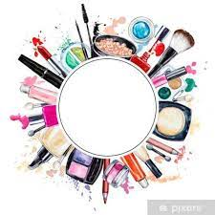
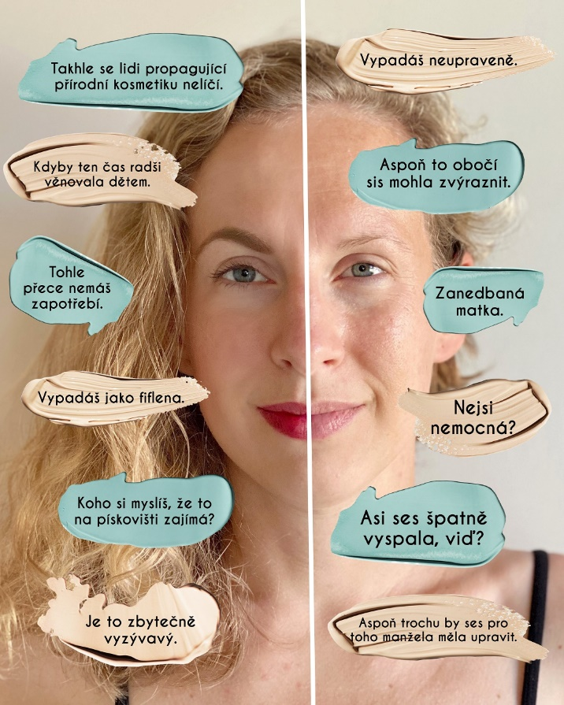
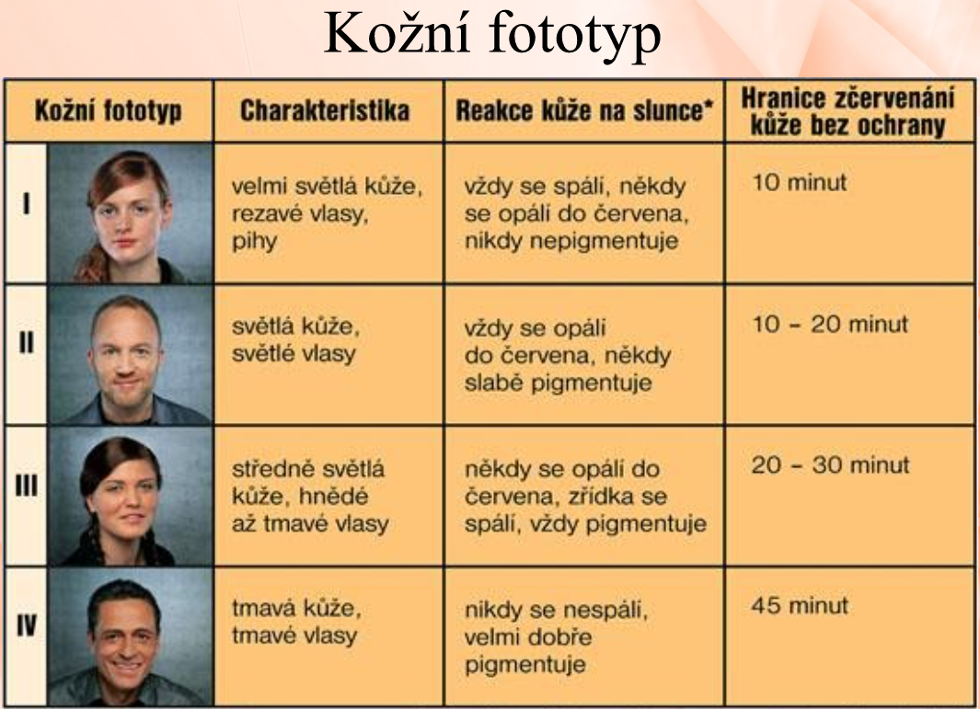
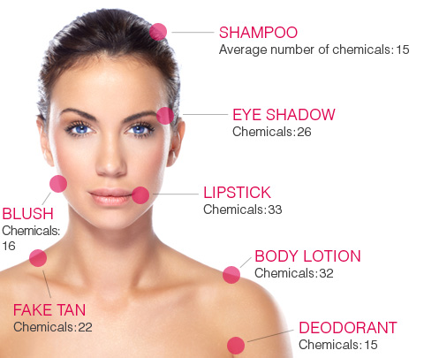
Dělení kosmetiky
a) Dekorativní kosmetika
b) Vlasová kosmetika
c) Vlasová barviva včetně barvicích šamponů a bělicích přípravků
d) Parfémy, toaletní a kolínské vody
e) Skin care přípravky
f) Opalovací přípravky
g) Toaletní potřeby

Slide 5
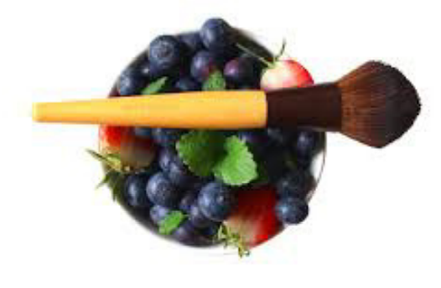
Biokosmetika a přírodní kosmetika
Přírodní kosmetika musí obsahovat pouze takové látky, které jsou běžně dostupné v přírodě. Nesmí být nijak uměle upravené ani škodit životnímu prostředí.
BIO a přírodní kosmetika nesmí obsahovat:
  Syntetická barviva
  Konzervační složky
  Syntetické parfémy
  Chemicky vytvořené produkty
  Chemické UV filtry
  Geneticky modifikovaný organismus
  Radioaktivní (iontové) záření pro konzervaci
  Testy na zvířatech
+
velké množství přírodních vitamínů a antioxidantů - pokožce poskytuje přirozenou hydrataci.
bez přidané chemické parfemace = vůně vytváří esenciální oleje
působí efektivněji a déle než běžné komerční přípravky
-
působí pomaleji
nevydrží tak dlouho
není tak efektivní
není široká paleta odstínů

Slide 6

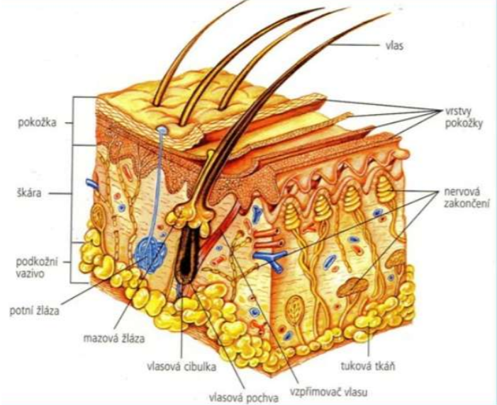
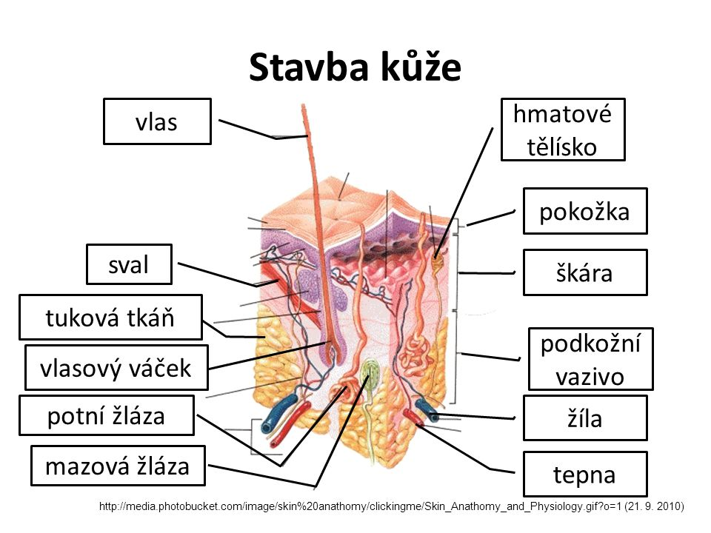
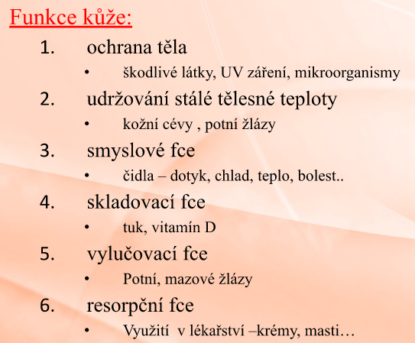
pokožka = svrchní vrstva, neustálé dělení buněk - nové buňky vytlačují starší k povrchu. Staré buňky odumírají, rohovatí (tvrdnou) a odlupují se. Obsahuje barvivo melanin (udává zabarvení kůže a chrání před sluncem).
škára = spodnější vrstva kůže, obsahuje potní a mazové žlázy, vlasy, chlupy, nehty, nervová zakončení, smyslová čidla hmatu, krevní a mízní vlásečnice. Pot je odpadní látka – tělo se pocením ochlazuje. V cibulce vlasů a chlupů se nachází také mazová žláza, která vlas a chlup mastí, tím ji chrání před vysycháním.
podkožní vazivo = spodní vrstva kůže, zde jsou uloženy tukové buňky, čili zásobárna energie a tepelná a izolační vrstva.

Slide 7
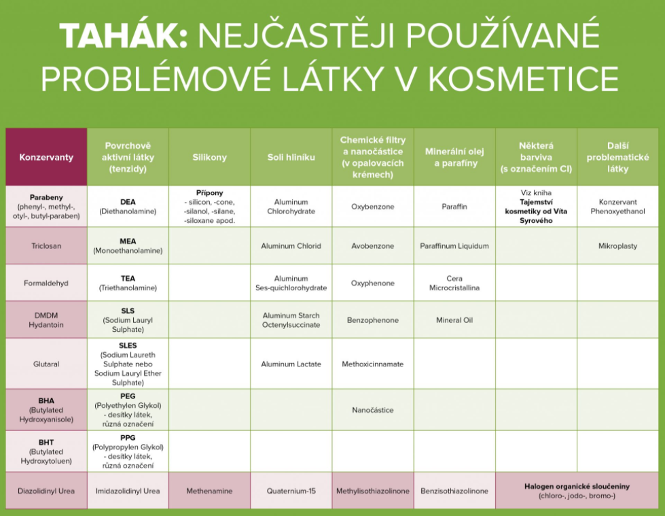

Slide 8
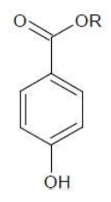

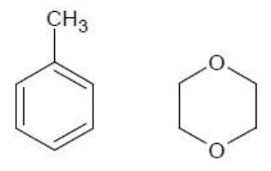
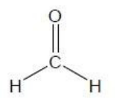
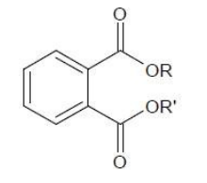
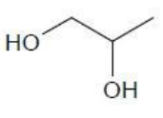
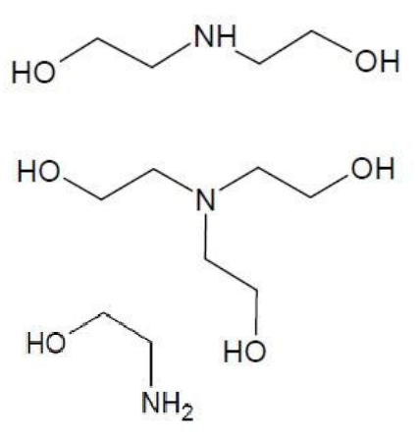
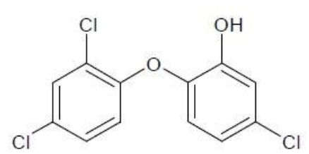
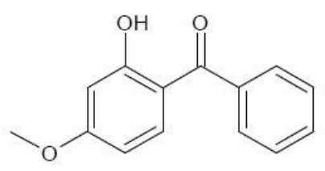
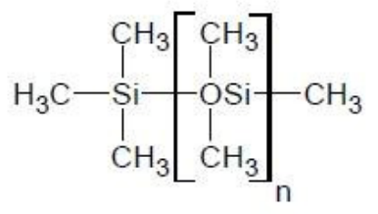
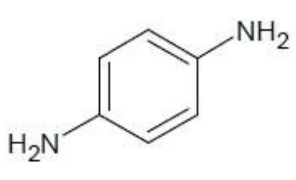
Obecně používané nebezpečné / škodlivé látky v kosmetice
sulfáty
propylenglykol
formaldehyd
toluen a dioxan
parabeny
ftaláty
triklosan
dimethicone = silikon
oxybenzon
aminy

Slide 9
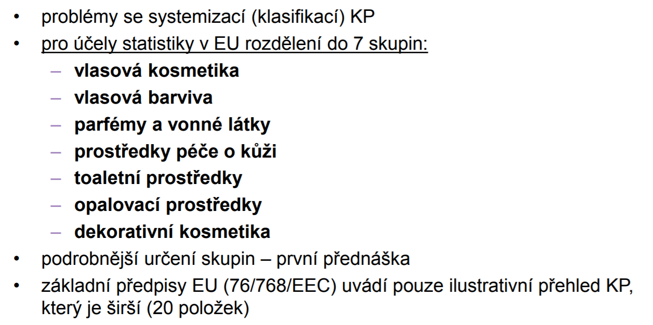
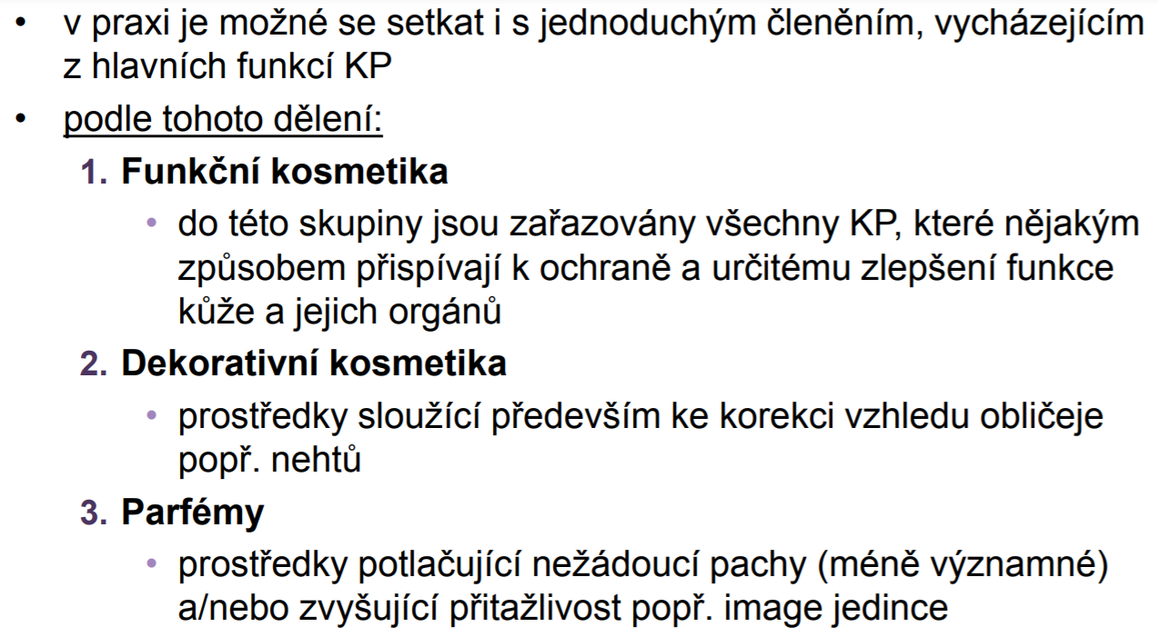
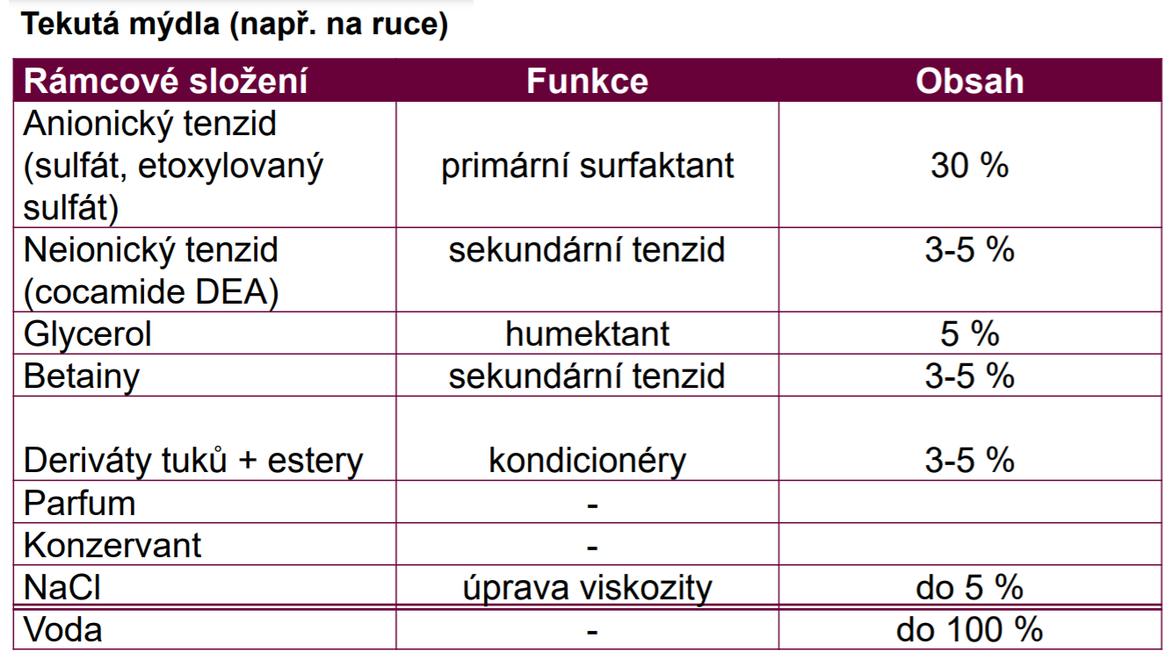
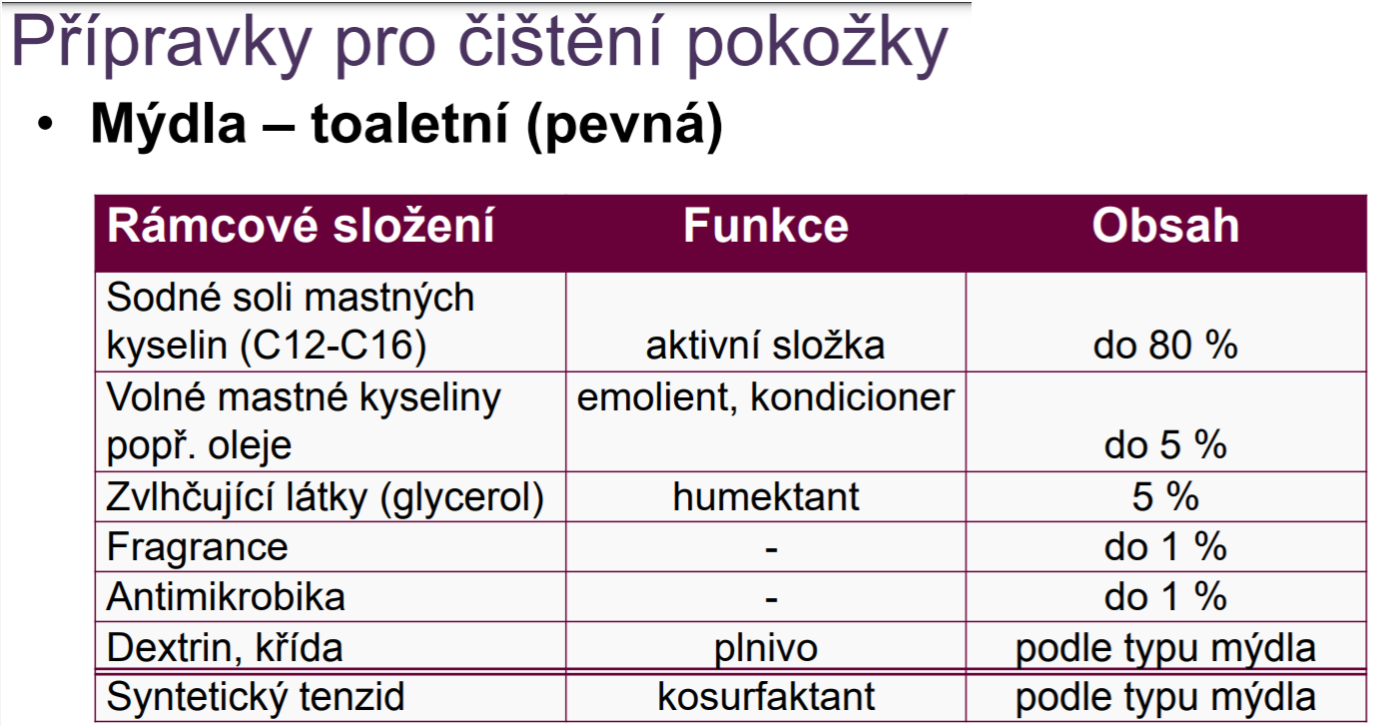
Klasifikace kosmetických přípravků KP

Slide 10
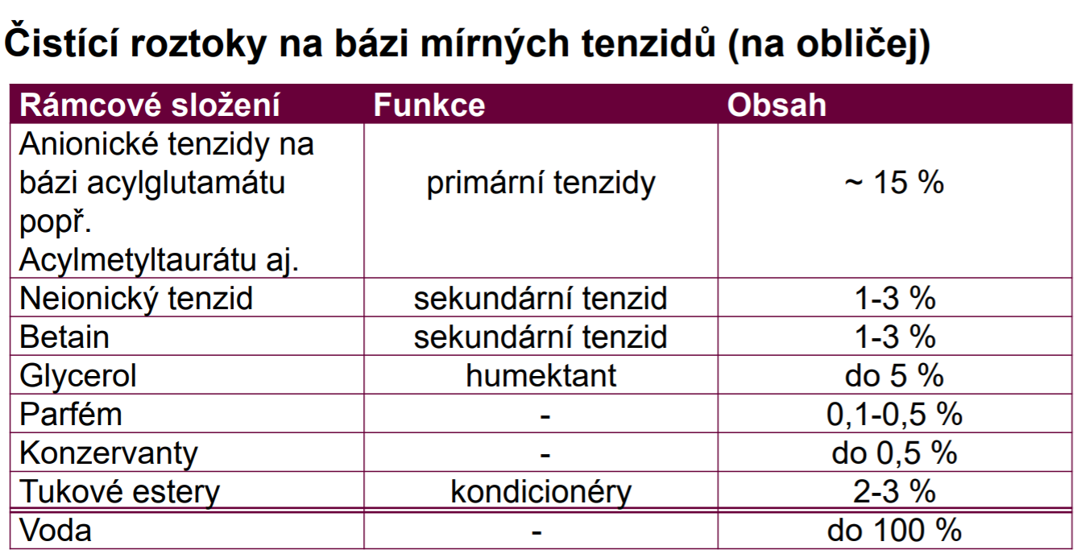
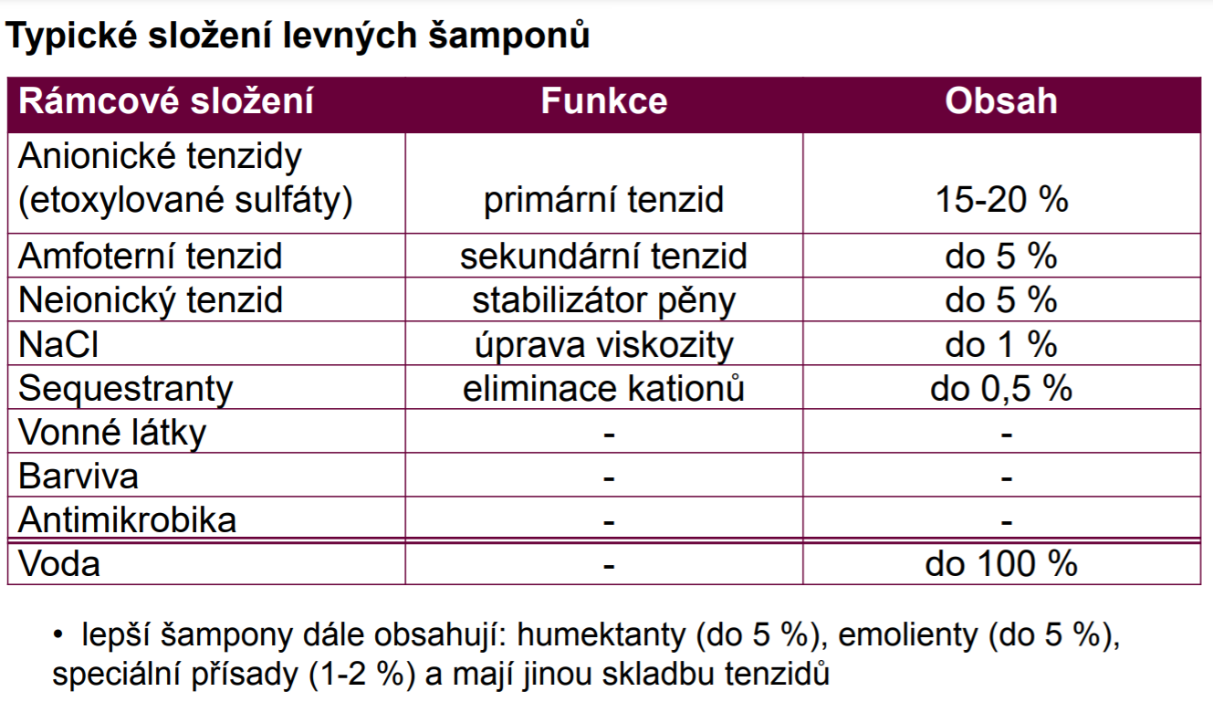
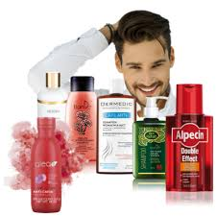
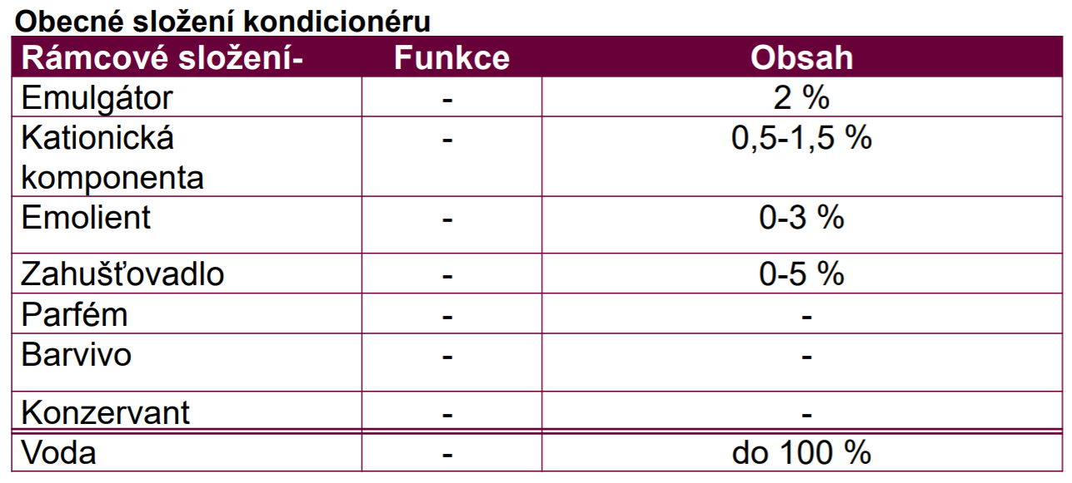

Slide 11
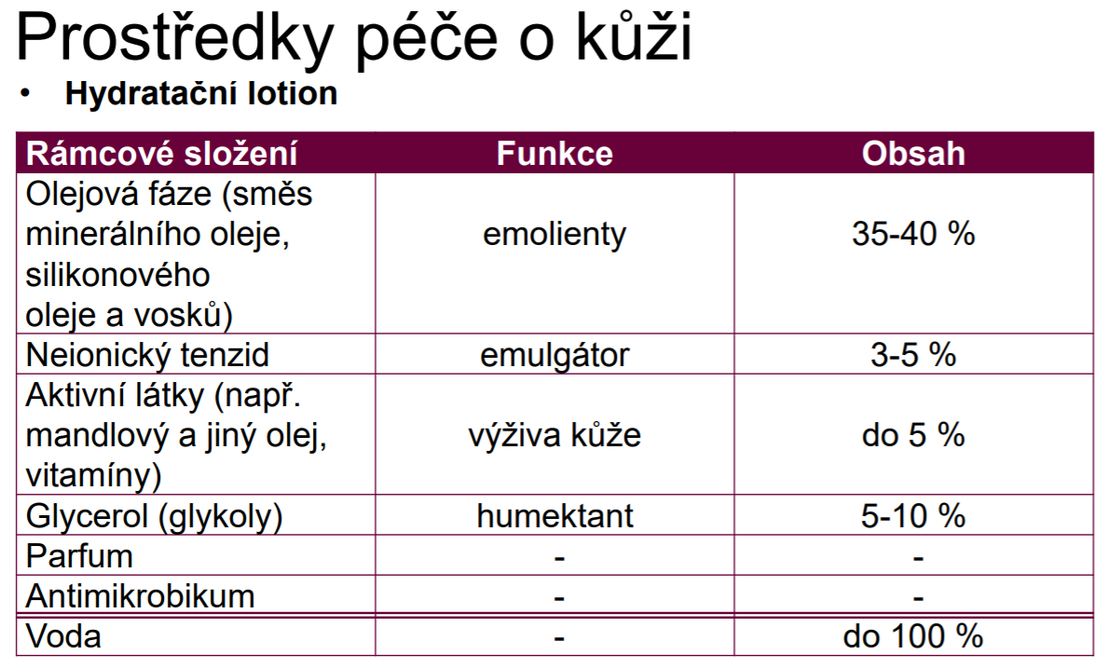
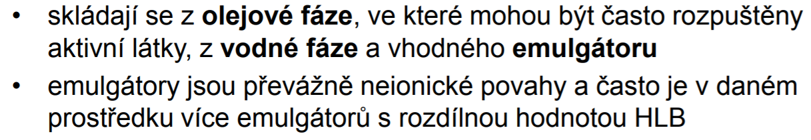
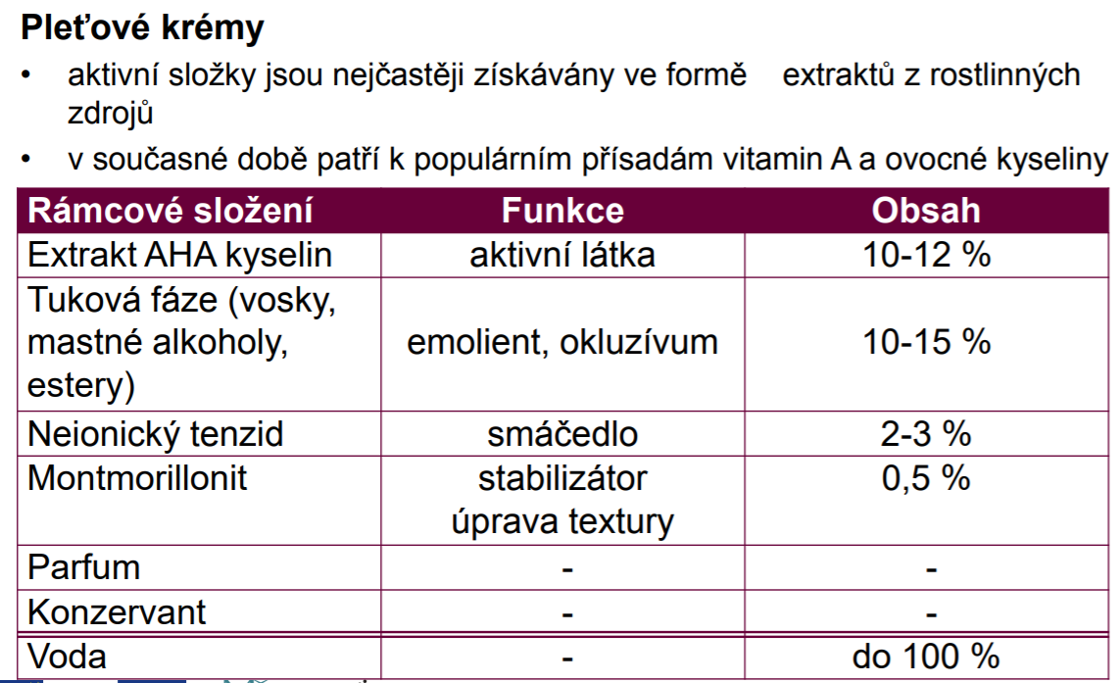
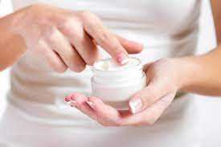

Slide 12
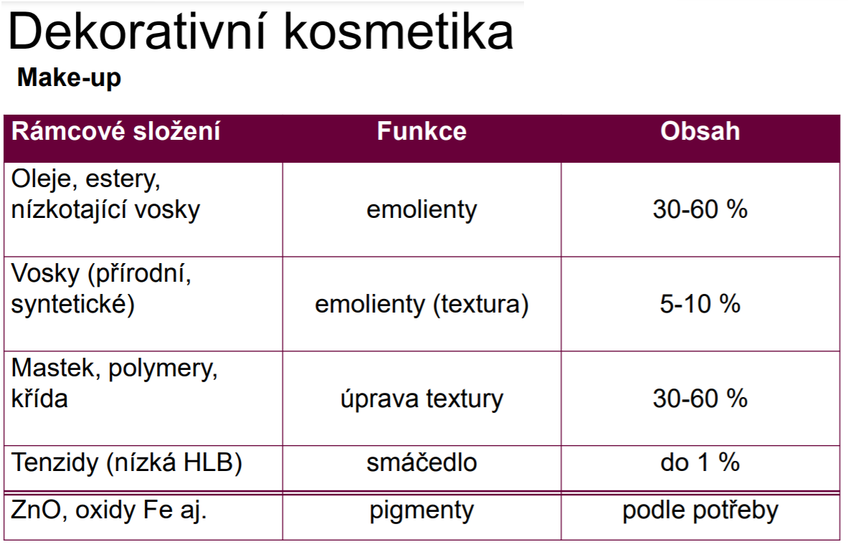
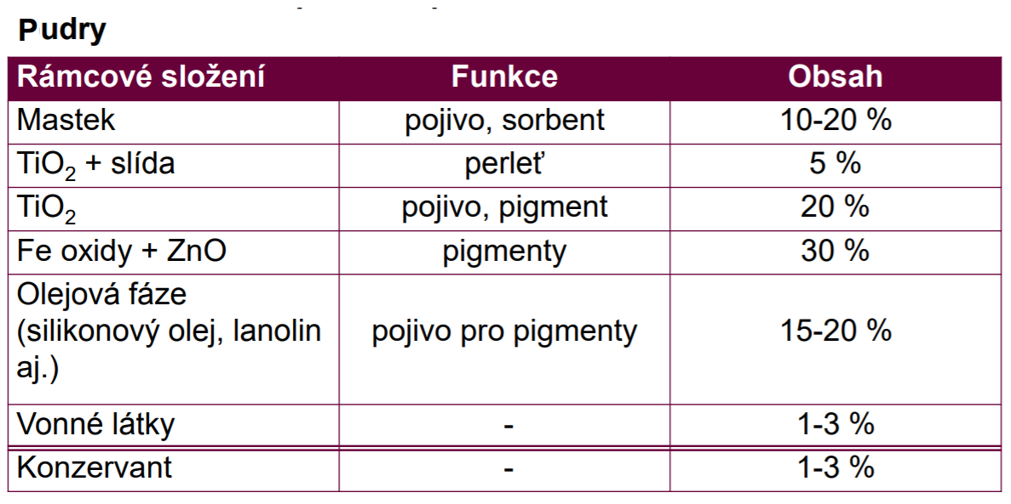
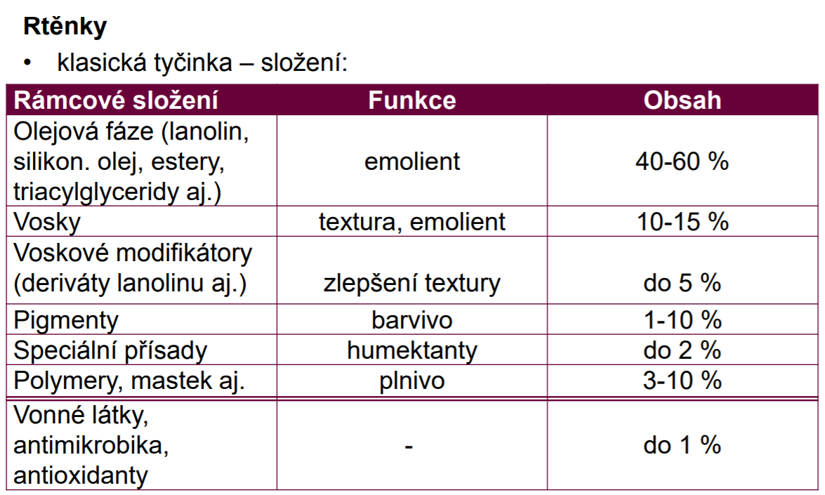
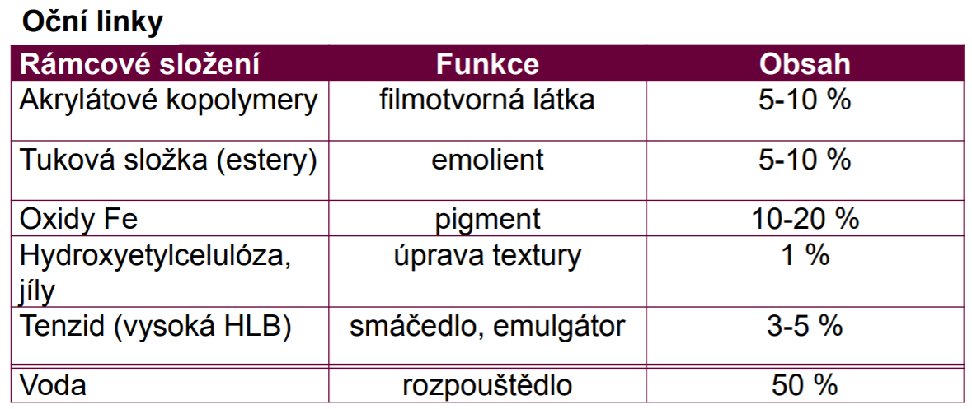

Slide 13
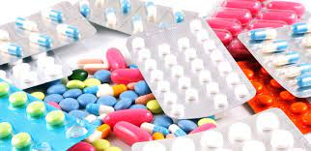
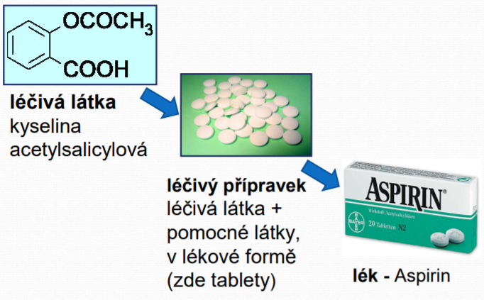
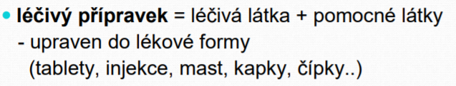
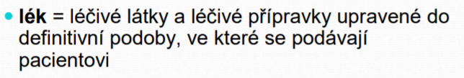
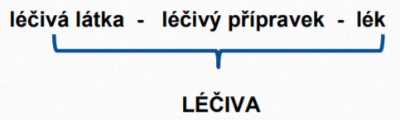
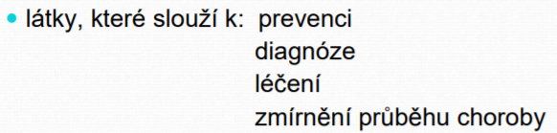
Léčiva
Léčivo je léčivá látka, směs léčivých látek nebo léčivý přípravek. Léčivo je určeno k příznivému ovlivňování zdraví lidí nebo zvířat – k profylaxi, za diagnostickým účelem, k léčení / zmírnění choroby, k ovlivnění fyziologických funkcí.

Slide 14








Historický vývoj léčiv
Hippokrates byl nejslavnější lékař starověku, považovaný za zakladatele lékařské vědy. Etické principy lékařského povolání (Hippokratova přísaha).
Galén byl jeden z nejznámějších starověkých lékařů, filosofem pozdní antiky a originálním logikem. Pitvy na zvířatech. Galenika = přírodní léčiva

Slide 15










Slide 16








Slide 17






Slide 18








Slide 19

Analeptika = povzbuzují základní životní funkce organismu
Spasmolytika = uvolňují křeče hladkého svalstva (papaverin, atropin)
Antiepileptika = látky tlumící projevy epilepsie
Antiparkinsonika
Psychotimulancia = látky snižující únavu a zrychluje myšlenkové pochody (kofein, amfetamin)
Antidepresiva = látky potlačující stavy deprese, úzkosti
Neuroleptika = látky působící při schizofrenii a mánii
Látky působící na kardiovaskulární systém = kardiotonika (digitoxin), antiarytmika (lidokain), antikoagulační látky
Antidiabetika = léčba cukrovky
Diuretika = látky zvyšující vylučování moči
Antihistaminika = látky zmírňující projevy alergických reakcí
Antiseptika = látky zabraňující otravě
Antibiotika = ničí patogenní mikroorganismy (sacharidové, laktonové / laktamové, chinonové, peptidové, N-heterocykly, O-heterocykly, alicyklické/ alifatické/ aromatické, ostatní)
Antivirotika
….

Slide 20



Doprava léku k místu účinku
Když se lék dostane do zažívacího traktu, vstřebává se podle své povahy v žaludku a nebo ve střevě. Stěnou trávicího traktu se dostane do krve a krví pak do jater. Játra detoxikují část látky, zbytek se pak dostává dále do těla. Protože je látka rovnoměrně rozváděna po celém těle, musí jí být dostatečné množství, aby měla účinnou koncentraci. Po účinku je játry zase vyloučen z těla v podobě odpadních látek. Pokud je vpravena injekčně, obejdou se játra a žaludek, tím pádem dávka látky může být nižší.
Ve chvíli kdy se zbytek léku dostane do místa účinku, začne se vázat na receptory a tam začne ovlivňovat funkci tohoto místa v těle (např. penicilin se naváže na bakteriální stěnu a začne ji destruovat). Po navázání se na receptor dojde k ovlivnění funkce buňky (zesílení stažlivosti srdečního svalu, zpomalení srdečního rytmu, stop tvorby produkce enzymů). Po určité době receptor opustí a změna funkce se postupně „vypíná“.

Slide 21





Slide 22


